Slide 1
第 9 章 处理器性能提高技术
9.1 精简指令集计算机技术
9.2 指令流水线技术
9.3 浮点数据处理单元
9.4 并行处理技术

Slide 2
9.1 精简指令集计算机技术
精简指令集计算机技术起源
向量巨型机CRAY-I：精简指令、面向寄存器操作
IBM 801小型机：单周期固定格式指令、高速缓冲存储器以及编译技术相结合
RISC-I：第一个精简指令集计算机处理器芯片
在高档的工程工作站得到广泛应用
最新开发的处理器普遍采用精简指令集计算机设计思想
Simple but elegant

Slide 3
9.1.1 复杂指令集和精简指令集
复杂指令集计算机CISC
指令系统丰富、程序设计方便、程序短小、执行性能高
处理器硬件复杂，不易使用先进的流水线技术，导致其执行速度和性能难以进一步提高
精简指令集计算机RISC
指令系统很简单，只有少数简单、常用的指令
处理器硬件简单，比较方便地实现优化
80%和20%规律

Slide 4
处理器性能公式
处理器执行时间＝IC×CPI×T
IC＝程序的指令条数
CPI＝执行每条指令所需的平均时钟周期数
T＝每个时钟周期的时间（时钟频率的倒数）
处理器执行程序时间越少，计算机性能越高
减少时钟周期时间T，即提高时钟频率
CISC通过使用复杂指令减少IC
RISC使用简单指令减少CPI
相互借鉴、共同提高

Slide 5
9.1.2 RISC技术的主要特点
指令条数较少
寻址方式简单
面向寄存器操作
指令格式规整
单周期执行
先进的流水线技术
编译器优化
……
Load-Store结构

Slide 6
9.2 指令流水线技术
6 PM
7
8
9
时间
任
务
顺
序
30
40
40
40
40
20
A
B
洗衣房的流水作业
三个阶段：
1. 水洗(30)
2. 烘干(40)
3. 熨烫(20)
C
D

Slide 7
9.2.1 指令流水线思想
取指
执行
取指
译码
执行
取指
译码
地址
执行
回写
S1
S2
S3
S4
S5
指令读取
指令译码
地址计算
指令执行
结果回写

Slide 8
指令流水线特点
指令流水线技术：把执行指令这个过程分解成多个子过程，执行指令的功能单元也设计成多个相应的处理单元，多个子过程在多个处理单元并行操作，同时处理多条指令
没有减少每个指令的执行时间
有助于减少整个程序（多条指令）的执行时间
指令流水线开始需要“填充时间（Fill）”，最后有一个“排空时间（Drain）”
要发挥流水线效率需要连续不断地处理指令
不要断流
时空图

Slide 9
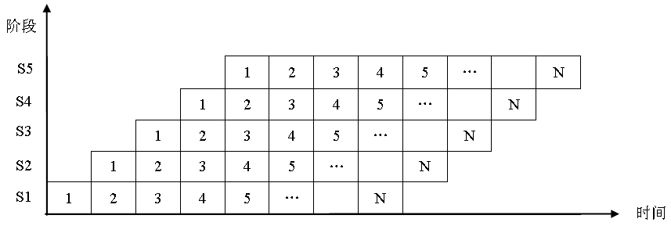
指令流水线的时空图
执行N条指令
串行顺序执行方式：5N
理想的流水线操作：N＋4
返回

Slide 10
9.2.2 80486的指令流水线
5级指令流水线，每级1个时钟周期
① PF⎯⎯指令预取（prefetch）
② D1⎯⎯指令译码1（decode stage 1）
对所有操作码和寻址方式信息进行译码
③ D2⎯⎯指令译码2（decode stage 2）
将操作码扩展为ALU控制信号，存储器地址计算
④ EX⎯⎯指令执行（execute）
完成ALU操作和Cache存取
⑤ WB⎯⎯回写（write back）
更新在EX步骤得到的寄存器数据和状态标志

Slide 11
9.4 并行处理技术
提高性能的关键是并行处理
计算机系统存在许多并行处理形式
用户看到多个应用程序在同时运行
操作系统同时维护着多个进程
处理器同时执行多条指令

Slide 12
9.4.1 并行性概念
并行性：在同一个时刻或同一段时间内处理（完成）多个（两个或两个以上）任务
同时性：同一个时刻发生的并行性
并发性：同一段时间内发生的并行性
并行性存在于计算机系统的各个层次
指令级并行：多条指令之间的并行
线程级并行：多个线程或进程之间的并行
多处理器系统：多个处理器之间的并行

Slide 13
提高并行性的3种技术途径（路线）
时间重叠＝时间并行
将一套硬件设备分解成多个可以独立使用的部分，多个任务在时间上相互错开，重叠使用同一套硬件设备的各个部件
资源重复＝空间并行
通过重复设置资源、尤其是硬件资源，使得多个任务可以同时被处理
资源共享
多个任务按一定时间顺序轮流使用同一套硬件设备

Slide 14
并行计算机结构分类
单指令流单数据流SISD
单处理器（Uniprocessor）系统
单指令流多数据流SIMD
同一个指令使用不同数据流被多个处理器执行
向量处理器、多媒体指令（SIMD指令）
多指令流单数据流MISD
多指令流多数据流MIMD
每个处理器读取各自的指令，使用各自的数据进行操作
多处理器系统、机群系统

Slide 15
9.4.2 数据级并行（Data Level Parallelism）
数据级并行DLP
大量数据处理并行操作
多媒体指令
利用一条多媒体指令能够同时处理多对数据
实现大量数据快速并行处理
关键技术：单指令多数据SIMD结构
也常称为SIMD指令

Slide 16
9.4.3 指令级并行
指令级并行ILP
研究程序中指令之间存在的并行性
发掘指令之间的并行执行能力
提高处理器内部操作的并行程度
没有相关的多个指令可以在超标量处理器的多个流水线或多个执行单位同时执行
存在相关的多个指令需要尽量消除相关，也实现并行执行
指令是处理器执行的基本单位

Slide 17
1. 超标量技术
标量（Scalar）数据：仅含一个数值的量
向量（Vector）数据：具有多个数值的量
标量处理器：进行单值数据操作的处理器
向量处理器：进行向量数据操作的处理器
超标量Superscalar技术
提高标量指令的执行性能而设计的处理器
常用指令可以同时启动，并相互独立地执行

Slide 18
Pentium的超标量指令流水线
类似80486的5级流水线
后3级可以在两个流水线同时进行
指令预取PF
指令译码D1
地址生成D2
地址生成D2
执行EX
执行EX
回写WB
回写WB
U流水线
V流水线

Slide 19
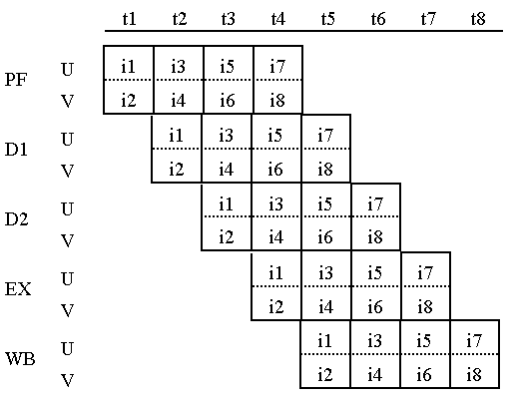
超标量指令流水线

Slide 20
2. 动态执行技术
P6微结构的IA-32处理器
Pentium Pro、Pentium II和Pentium III
动态执行是一系列技术的总称
寄存器重命名
乱序执行
静态分支预测
动态分支预测
推测执行
提高并行处理指令能力

Slide 21
9.4.4 线程级并行（Thread-Level Parallel）
线程级并行TLP
应用程序中包含可以并行执行的多个线程
1. 同时多线程SMT
通过复制处理器的结构状态，让同一个处理器上的多线程同时执行并共享处理器的执行资源
只需小规模改变处理器核心的设计，几乎不用增加额外的成本就可以显著地提升效能
2. 单芯片多处理器CMP
在一个芯片上制作多个处理器

Slide 22
Pentium 4的超线程技术
超线程技术HT（Hyper Threading）
同时多线程技术的一种
使一个物理处理器看似有两个逻辑处理器
每个逻辑处理器维持一套完整的结构状态
共享几乎物理处理器上所有执行资源
从软件角度看
这意味操作系统和用户程序像传统多处理器系统一样在逻辑处理器上调度线程或进程
从微结构角度看
这意味两个逻辑处理器的指令可以在共享的执行资源上同时保持和执行
示意图

Slide 23
教学要求
第9章 处理器性能提高技术
掌握CPU性能公式，熟悉RISC的主要特点
掌握指令流水线技术特点
理解并行性概念，掌握并行计算机结构分类
理解指令级并行，了解超标量和动态执行技术
理解线程级并行，了解超线程和多核技术

